Slide 1

第7章 设计模式
观察者模式
计算机科学与技术学院
董 玉 坤

Slide 2

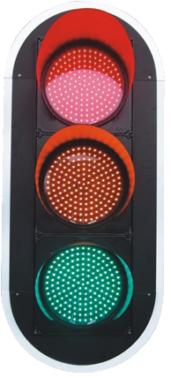
一、观察者模式的动机
引例：红绿灯
观察
者
观察目标
动机
结构
特点
应用

Slide 3

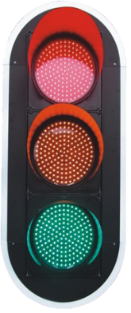
一、观察者模式的动机
动机：如何让一个对象的状态或行为的改变
导致其它对象的状态或行为也发生改变
一个观察目标
若干观察者
动机
结构
特点
应用

Slide 4
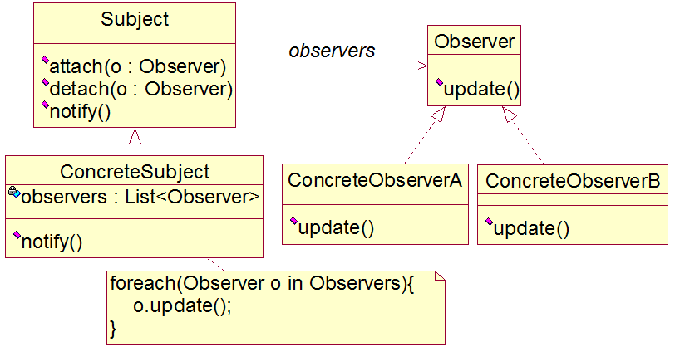
二、观察者模式的结构
定义对象的一种一对多依赖关系，使得每当一个对象状态行为发生改变时，其相关依赖对象都得到通知并自动更新。
结构
动机
特点
应用

Slide 5
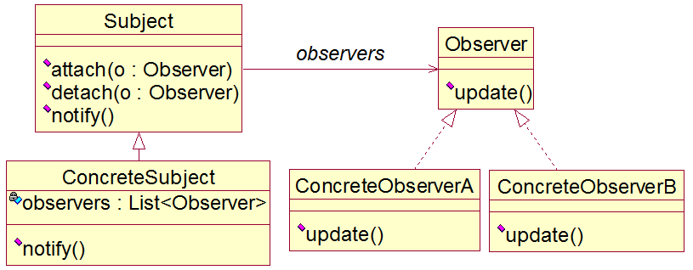
三、观察者模式的特点
在观察目标和观察者之间建立一个抽象的耦合
支持广播通信，简化了一对多系统设计的难度
可以实现表示层和数据逻辑层的分离
符合开闭原则，可以方便的增加新的观察目标
特点
动机
结构
应用

Slide 6
四、观察者模式的应用
适用情况
一个对象的改变将导致一个或多个其他对象发生改变，且并不知道具体有多少对象将发生改变
系统中一方面依赖于另一方面，且可以各自独立改变
应用
动机
结构
特点

Slide 7
四、观察者模式的应用
问题描述：电影院网上售票
某电影院售票系统客户购票后，系统将获记录数据库日志，同时将会发送短信告诉用户，为吸引用户，还将会送抵扣卷、兑换券、积分等。
请对电影院网上售票系统设计类图。
应用
动机
结构
特点

Slide 8
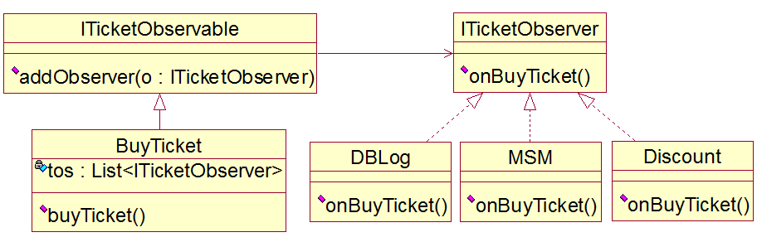
四、观察者模式的应用
电影院网上售票类图
应用
动机
结构
特点

Slide 9
四、观察者模式的作业
问题描述：猫叫了
某户人家有大人还有孩子，还养了一只猫和一条狗，某天深夜，猫听到了老鼠的走动，大声 喵喵 了几声，老鼠吓跑 （Mouse--Run）、狗大声叫狗会叫（Dog--Wang）、孩子被吓哭（Baby--Cry）、大人说话（Mother--Whisper）。
请对猫叫事件 设计类图。
应用
动机
结构
特点

Slide 10
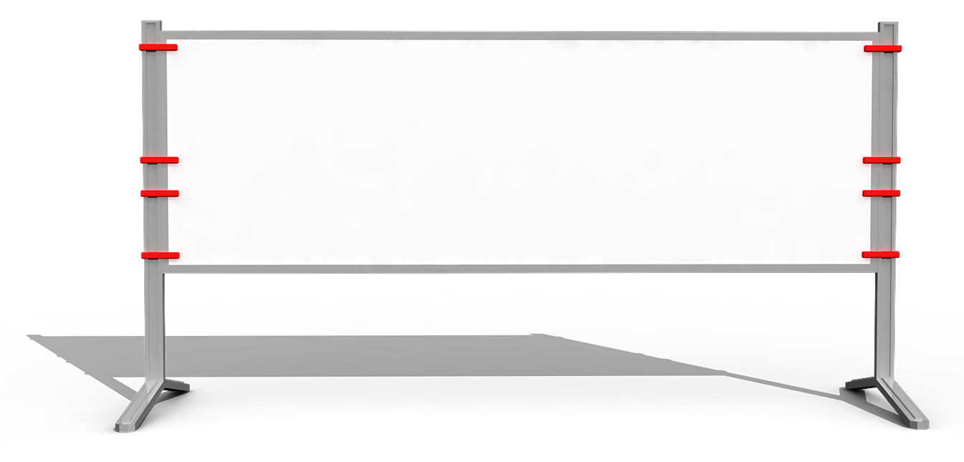

五、总结
观察者模式的结构；
观察者模式的特点；
观察者模式的应用。

